Slide 1
Харківський національний автомобільно-дорожній університет
Механічний факультет
Кафедра комп'ютерних технологій і мехатроніки
ІЛЮСТРАТИВНИЙ МАТЕРІАЛ
до дипломної роботи бакалавра
ІНФОРМАЦІЙНО-КОМУНІКАЦІЙНА СИСТЕМА СЛІДКУВАННЯ ЗА РУХОМ ТРАНСПОРТНИХ ЗАСОБІВ ПІД ЧАС ПЕРЕТИНУ ПЕРЕХРЕСТЬ
Завідувач кафедри д-р техн. наук, проф. О.Я. Ніконов
Нормоконтролер, ст. викл. С.М. Неронов
Керівник, канд. техн. наук, доцент В.О. Тімонін
Студент гр. МК-41-16 І.С. Хамза
Харків - 2020

Slide 2
ПОСТАНОВКА ЗАДАЧІ
Мета - розробка інформаційно-комунікаційної системи слідкування за рухом транспортних засобів при проїзді перехресть.
Об’єкт дослідження – процес слідкування за рухом транспортних засобів при проїзді перехресть.
Предмет дослідження – інформаційно-комунікаційна система слідкування за рухом транспортних засобів при проїзді перехресть.
Основні задачі – провести аналіз систем слідкування за рухом транспорту на перехресті; обґрунтувати актуальність розробки такої системи; розробити та обґрунтувати схему функціонування такої системи; розробити програмне забезпечення для визначення порушення швидкісного режиму на перехресті та фіксації правопорушення; привести результати дослідження та результати роботи окремих блоків.

Slide 3
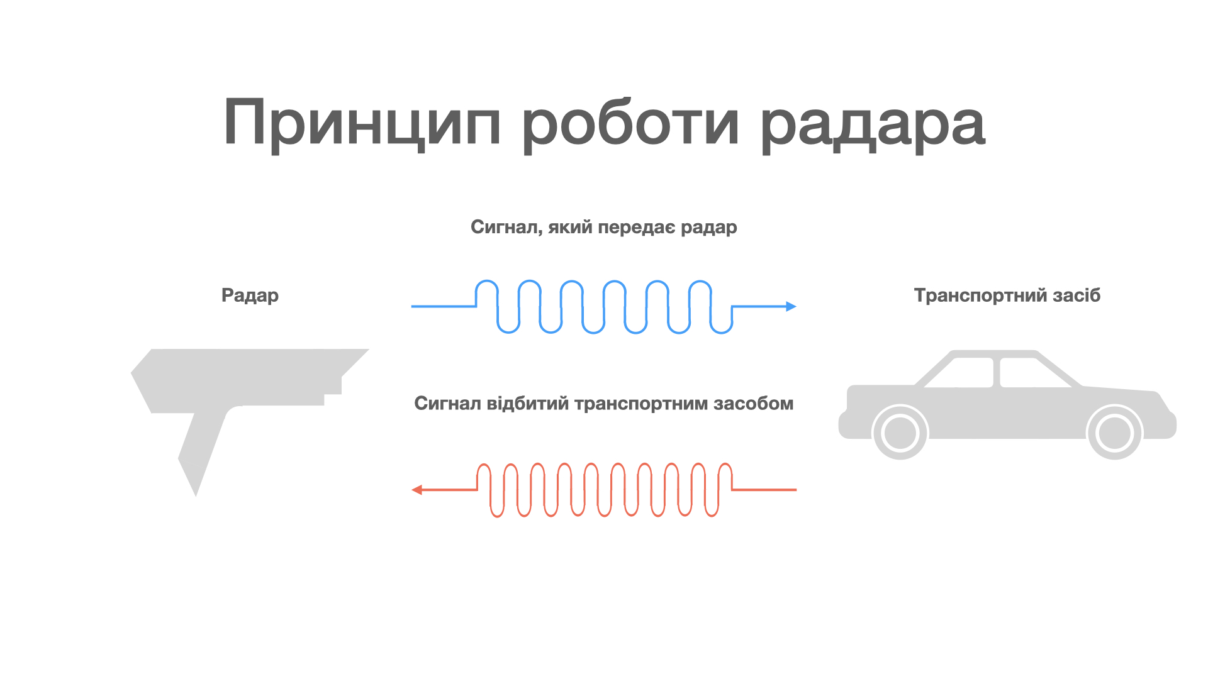
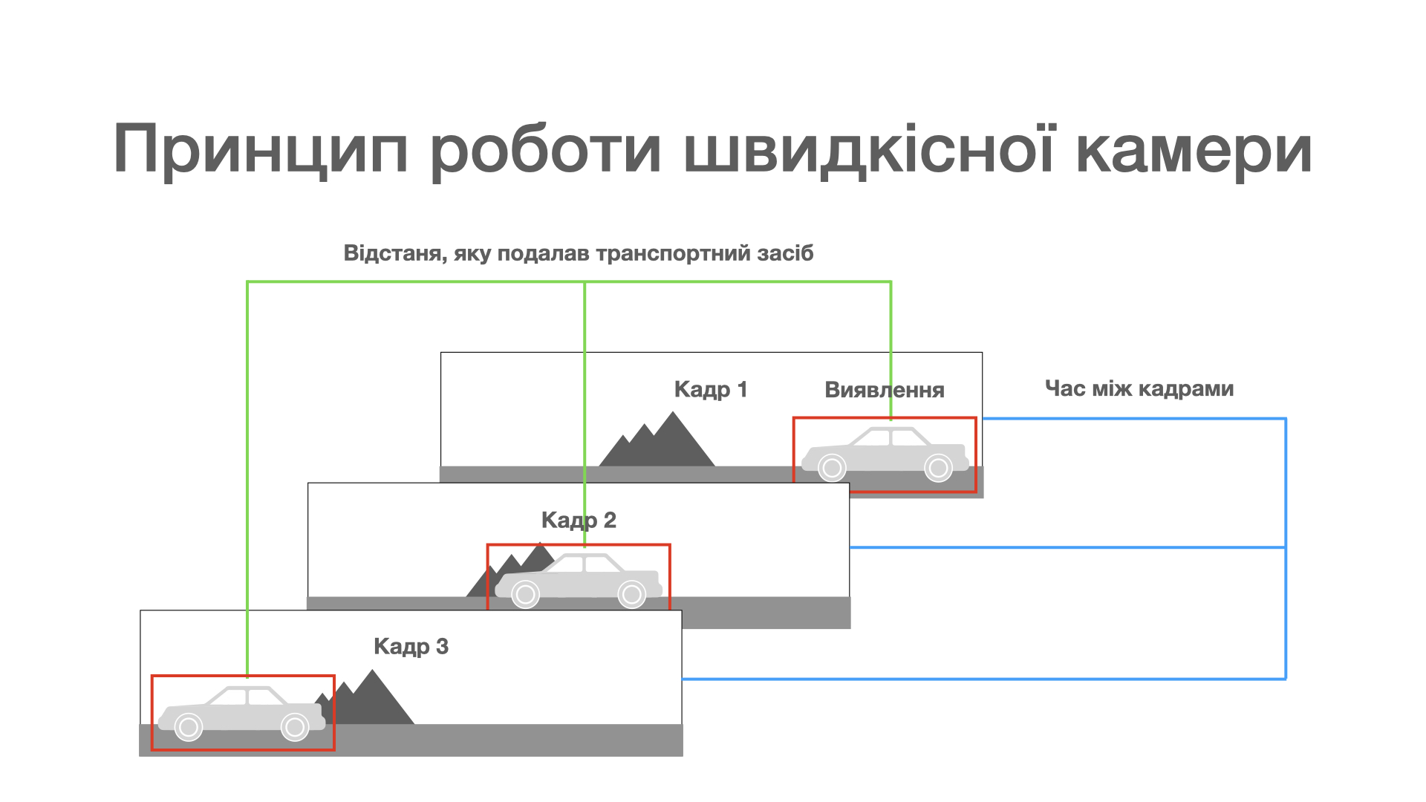
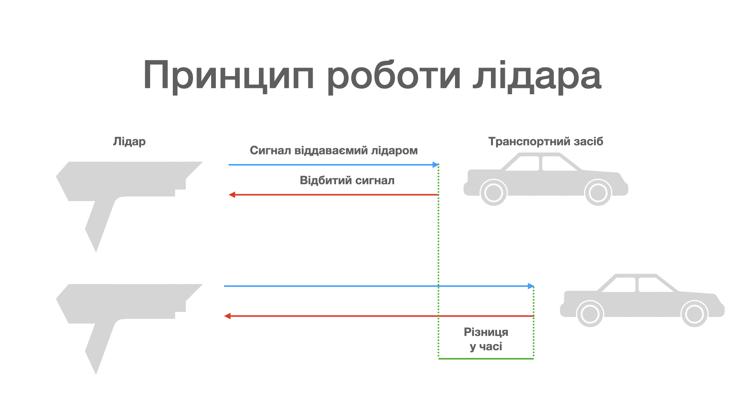
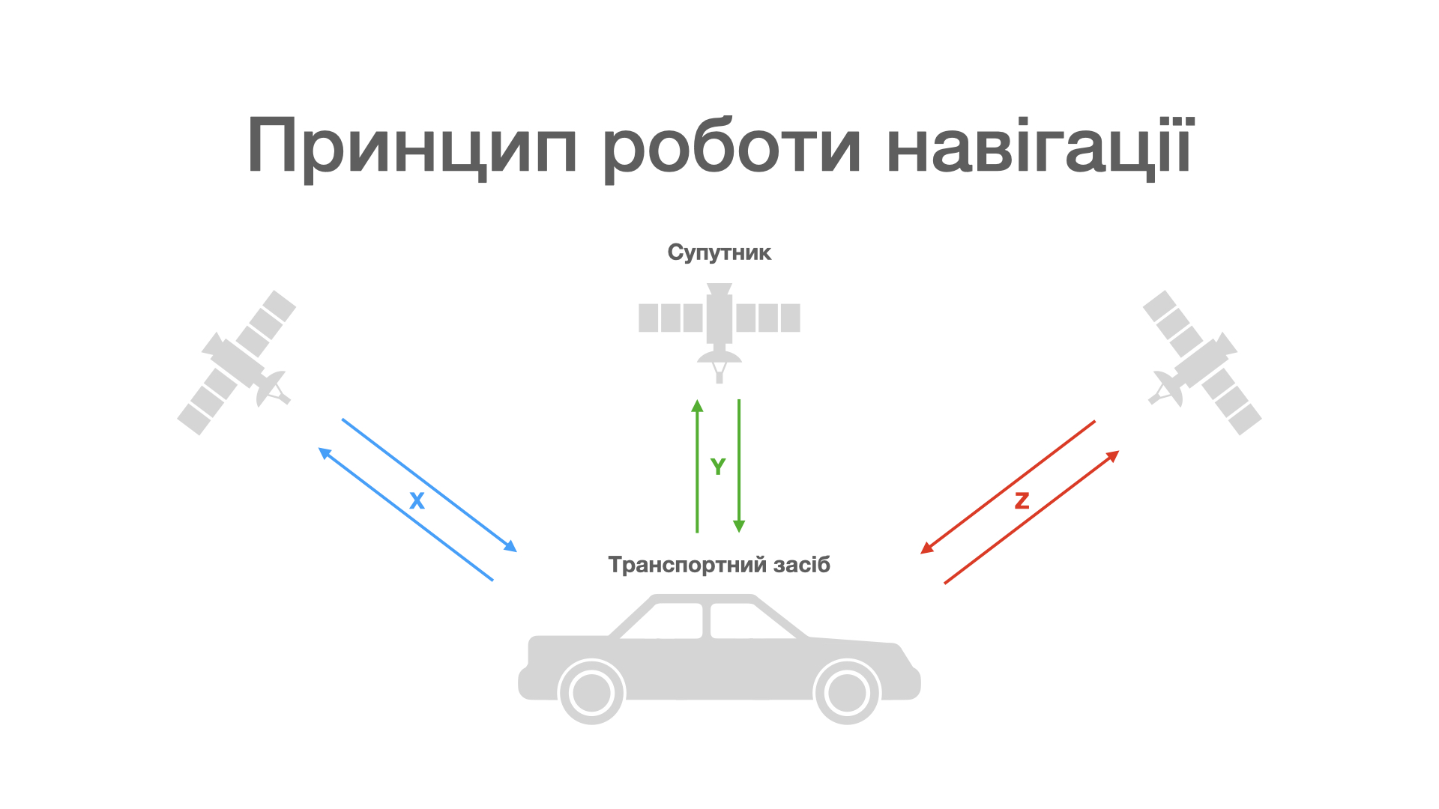
Огляд сучасних методів визначення правопорушень
Радар
Швидкісна камера
Лідар
Навігація

Slide 4
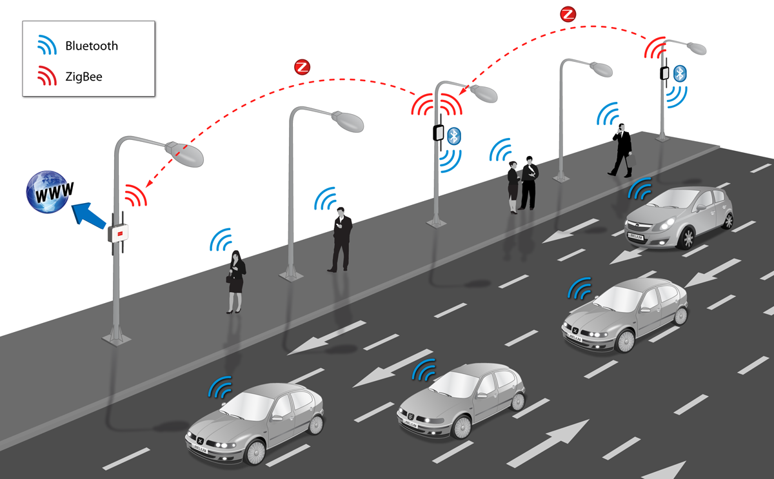
Огляд існуючих систем слідкування за дорожнім рухом
Доступна і Автономна система моніторингу дорожнього руху з використанням WiFi
Основана на радіохвилях система моніторингу за дорожнім рухом та виявлення автомобілів для майбутніх розумних міст
У системі виявлення правопорушень з використанням радіохвиль

Slide 5
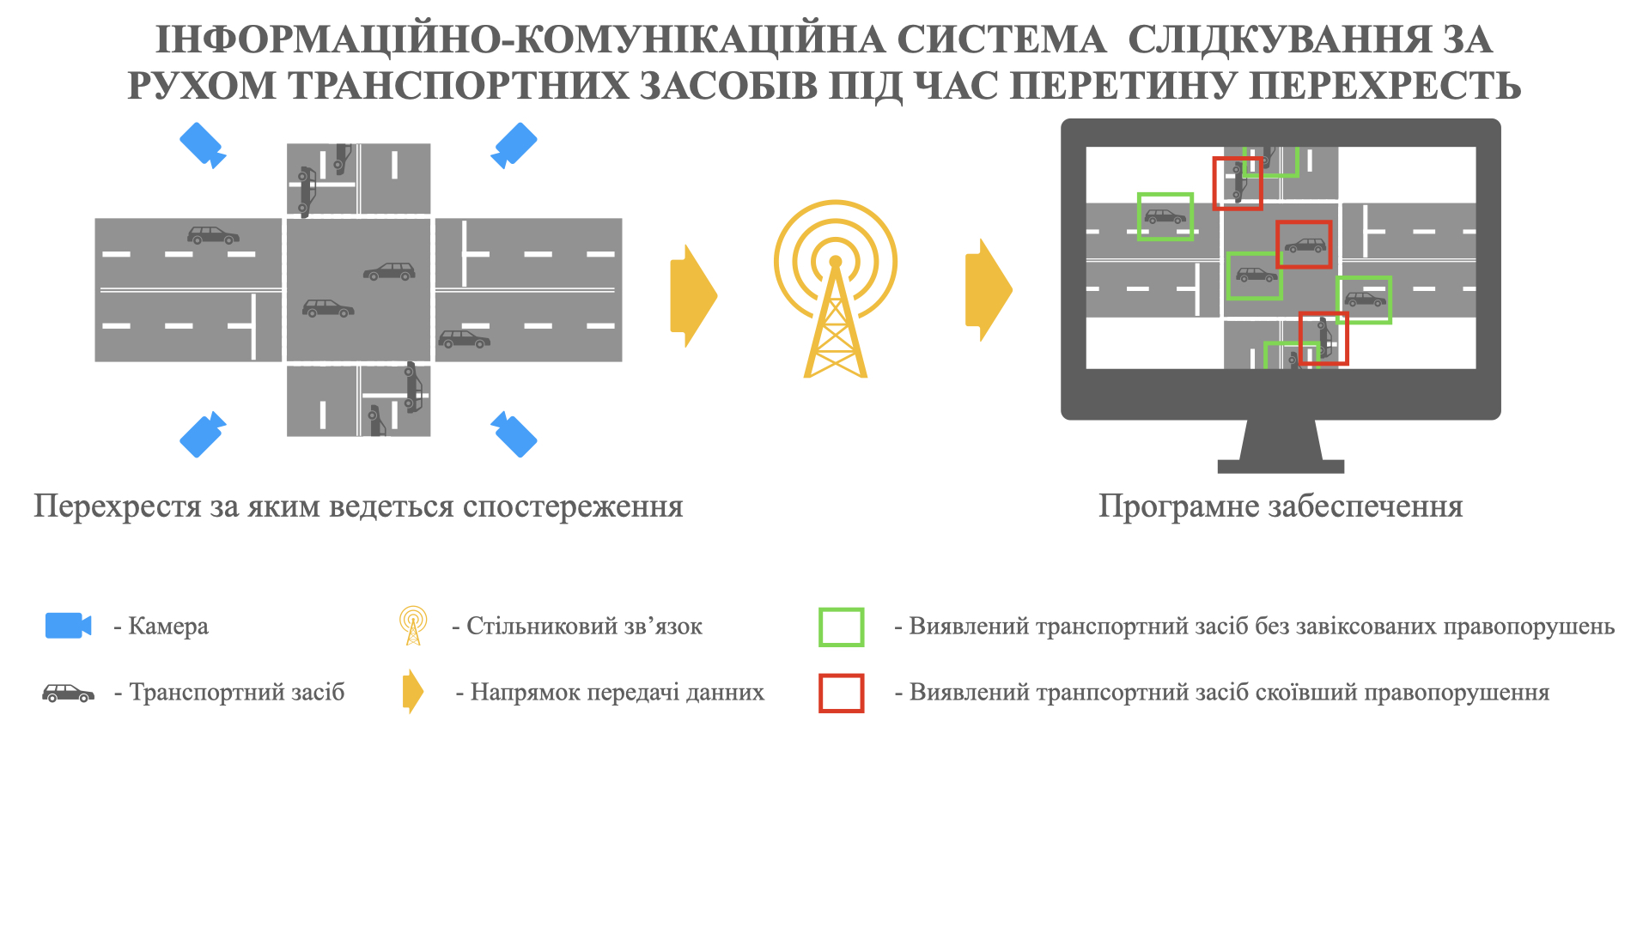
Схема функціонування системи
Модуль спостереження за транспортним рухом на перехресті
Модуль виявлення і фіксації правопорушень

Slide 6
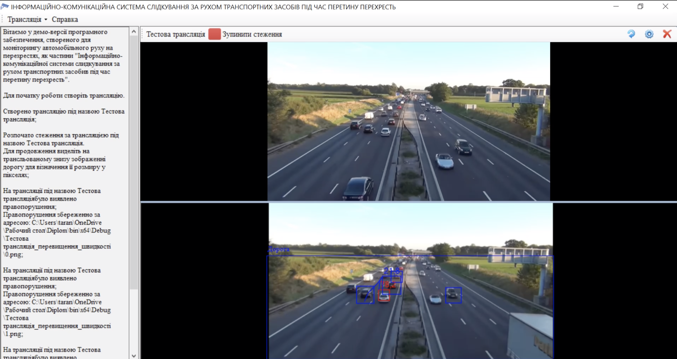
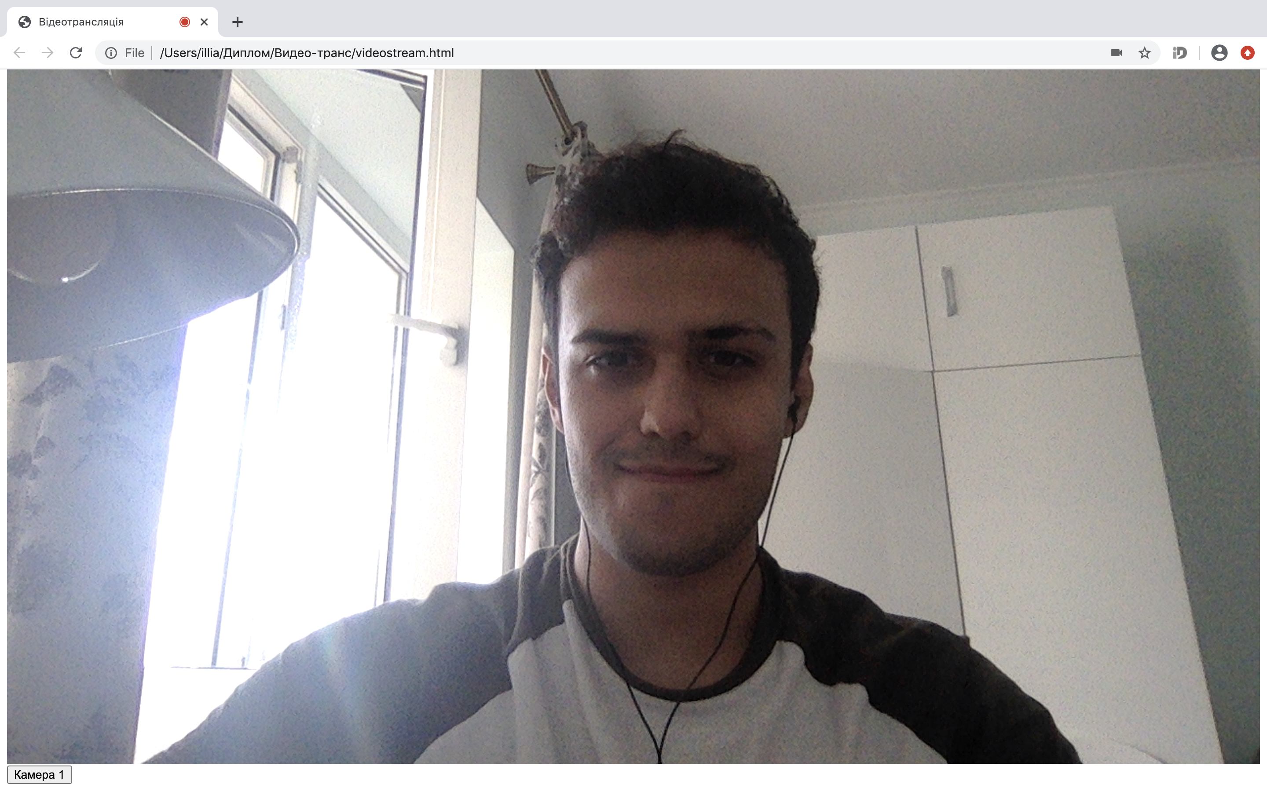
склад розробленого програмно-апаратного комплексу модулів виявлення та фіксації правопорушень

Slide 7
функціонування модуля фіксування транспортного руху на перехресті
Мови використані при розробці: JavaScript, HTML, SCC
Для фіксації трансляції було використано інтерфейс: MediaDevices

Slide 8
функціонування модуля виявлення та фіксації правопорушень
В розробці було використано фреймворк WindowsForms з набору .Net, з використанням мови програмування C#
Була використана бібліотека CefSharp та браузер Chromium
Була використана бібліотека OpenCV та алгоритм Cascade Classification Haar.

Slide 9
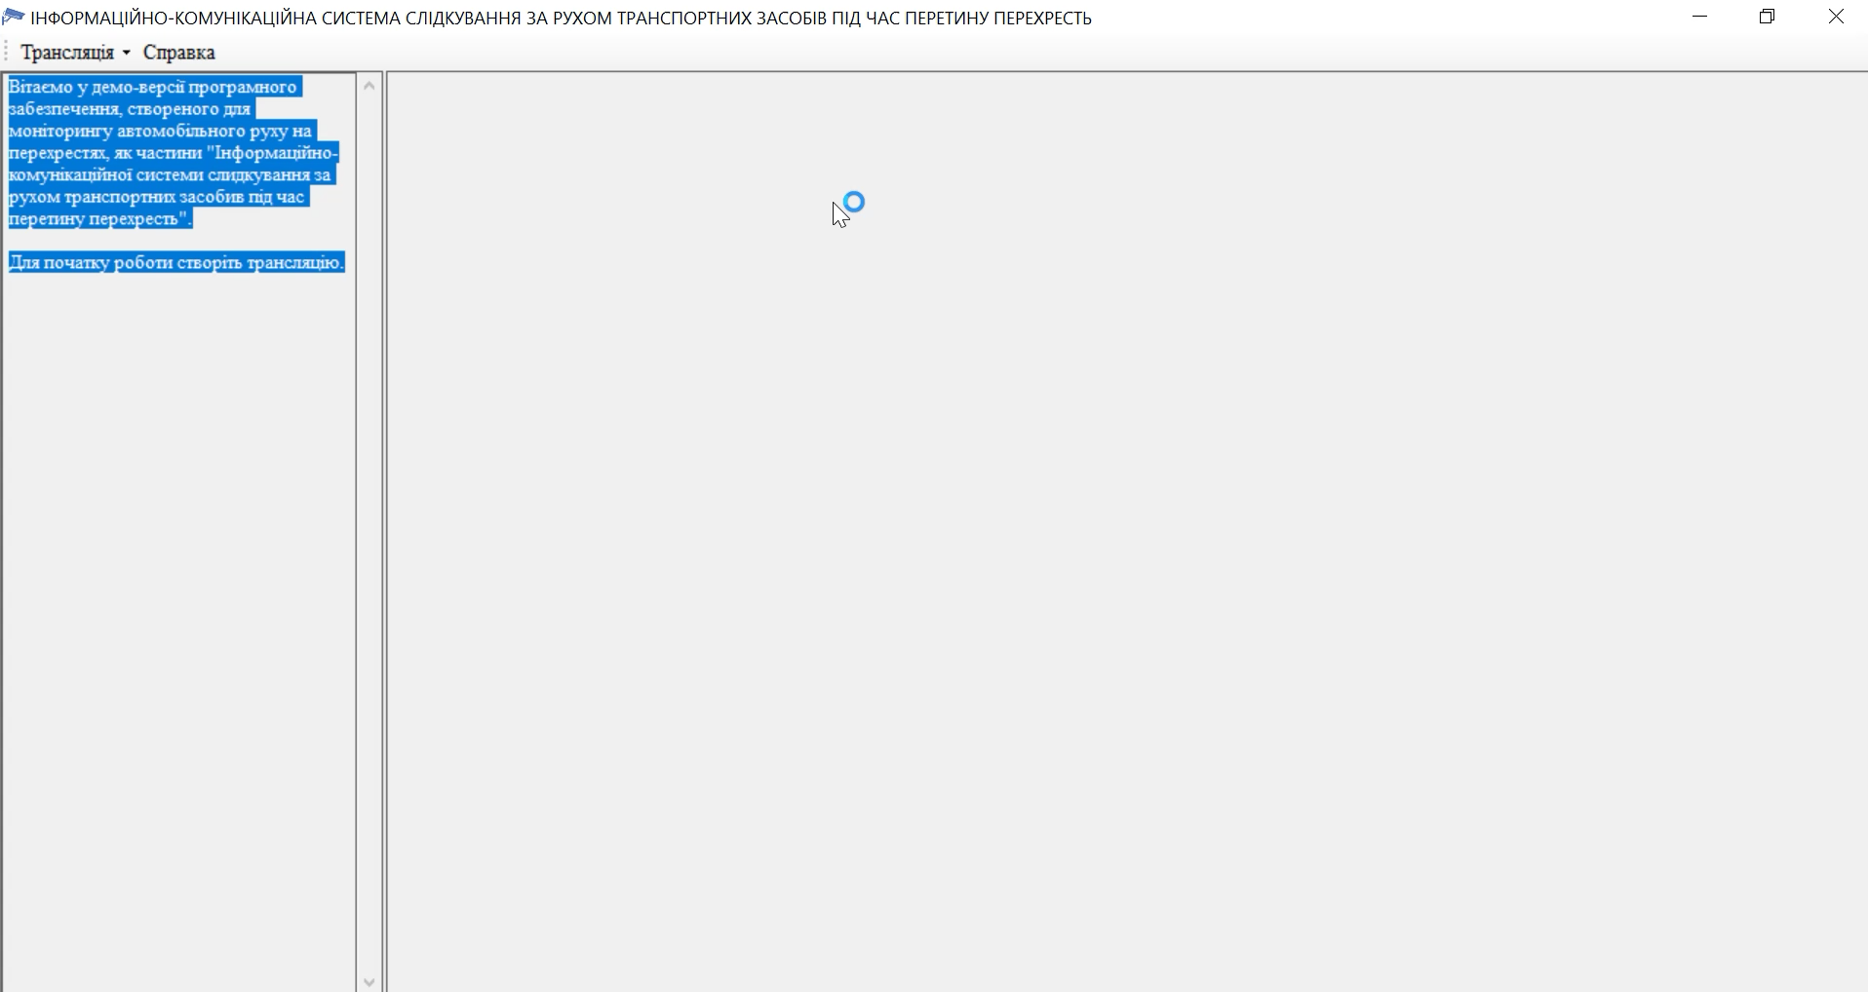
результати роботи системи слідкування за рухом транспортних засобів при проїзді перехресть

Slide 10
висновки
В ході роботи був проведений аналіз систем слідкування за рухом транспорту на перехресті. Були розглянуті сучасні методи виявлення правопорушень, сучасні методи передачі інформації та сучасні методи виявлення об’єктів на зображені. Було обґрунтувано актуальність розробки системи слідкування за рухом транспорту на перехресті. Було обґрунтовано засоби розробки програмного зпбезпечення.
Було розроблено та обґрунтовано схему функціонування системи слідкування за рухом транспорту на перехресті. Було розроблено модуль спостереження за транспортним рухом на перехресті. Було розроблено програмне забезпечення для визначення порушення швидкісного режиму на перехресті та фіксації правопорушення. Приведені демонстраційні результати дослідження.
Розроблена система може підвищити безпеку транспортного руху шляхом посилення контролю над транспортним рухом на перехресті.
Дана система може бути покращена шляхом додавння більш точної моделі розпізнавання транспортрних засобів, використання великої кількості обчислювальних ресурсів та посилення математичної частини для вирахування більш точних результатів.

Slide 11
ДЯКУЮ ЗА УВАГУ!
Підготував студент Харківського Національного Автомобільно-Дорожнього Університету
групи МК-41, Хамза І.С.
09.06.2020

